Slide 1
Почетный караул МБОУ СОШ №36
Выполнил работу
ученик 9А класса
МБОУ «СОШ № 36»
Сергеев Кузьма

Slide 2
НАЧАЛО ИСТОРИИ ПОЧЁТНОГО КАРАУЛА
Хотят ли русские войны?
Нет, никогда и не желали.
Хотели мира, тишины,
Чтоб люди в дружбе проживали.

Slide 3
Склоняем головы свои
А ведь давно прошла война,
Казалось бы, пора забыть,
То, что понаделала она,
Но, память сердца всё жива.
Из поколенья в поколенье
Передаётся боль потерь.
Забыть? Никем и никогда!
Нам эту память не избыть.

Slide 4
ВОЗРОЖДЕНИЕ
2018г.- год возрождения движения учащимися нашей школы.
Мы не смогли остаться в стороне,
Когда ребята молодые где-то
На Вахту заступали гордо,
Чтоб Память о Победе пронести
Через года, десятилетья и сердца.

Slide 5
НАЧАЛО ДНЯ
Правильно организованное утро- признак хорошего дня.
Нет
у солдата мелочи в вещах,
На что не стоит обращать вниманье.
Всё очень важно для моих ребят,
Уменья, навыки и знанья.

Slide 6
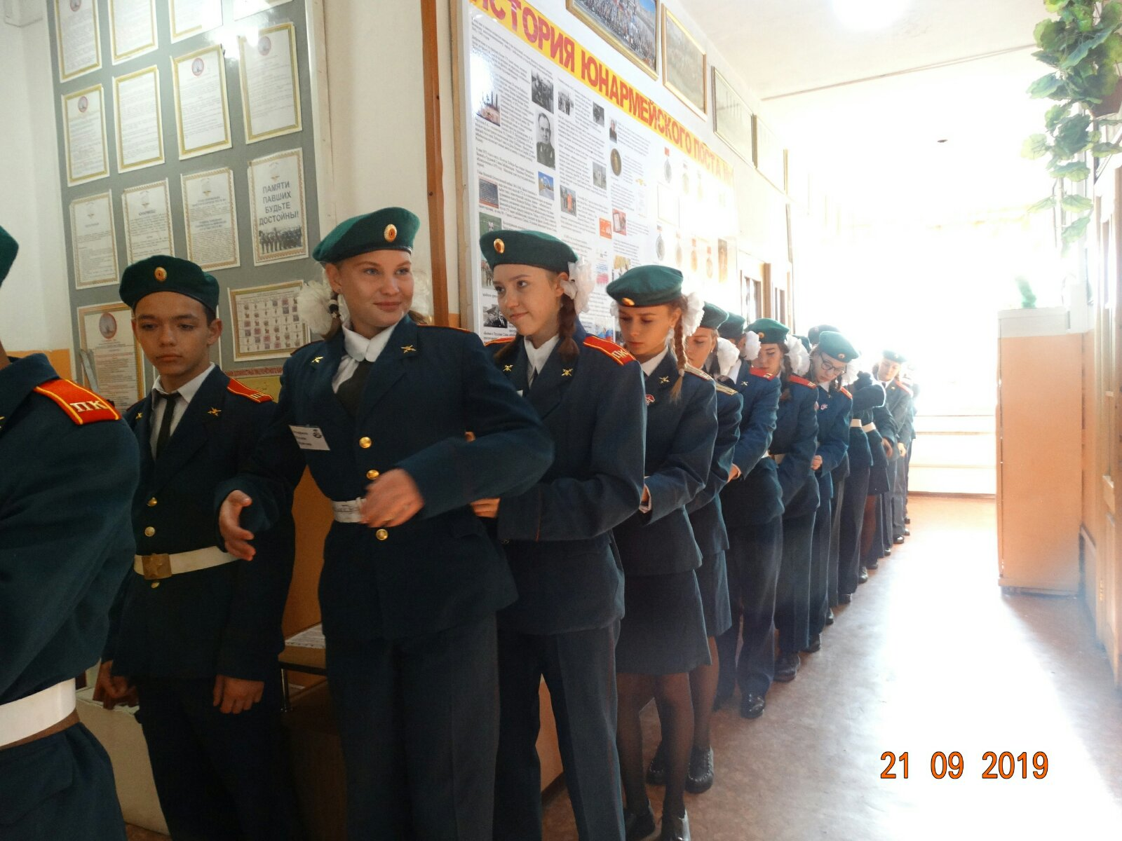

Slide 7
Взгляд со стороны
Посмотри на этого мальчишку.
Он такой же, как и ты, и я.
Но меняет что-то в человеке
Форма не чужая, а своя.

Slide 8
ЗАЩИТА БОЕВОГО ЛИСТА
Оказалось, что совсем не просто
Подготовить новости к утру.
Ты как будто приглашаешь в гости
Фактов, лиц, событий череду.

Slide 9
НОВОСТИ
Вот, где знанья наши пригодились,
Быть активней, грамотней, мудрей.
Все усилия и мысли наши слились,
Воедино, чтобы стать ещё ценней.

Slide 10
МЕРОПРИЯТИЕ
Каждый здесь уверен был в одном:
Ценен он для всех ребят не в том,
Что был одноклассником ребятам.
Но бойцом,
Способным на защиту
Родины своей бесстрашно встать когда-то.

Slide 11
СБОРКА-РАЗБОРКА
Хорошо, что мир на свете,
Что нам мирно солнце светит.
Родину свою в обиду
Не отдам я никому.

Slide 13
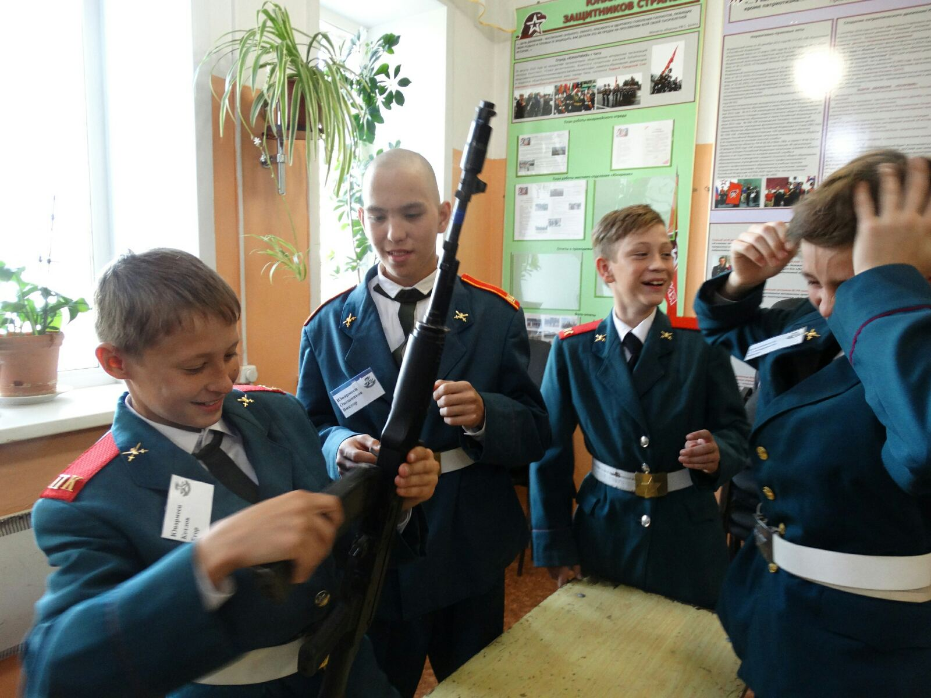

Slide 15
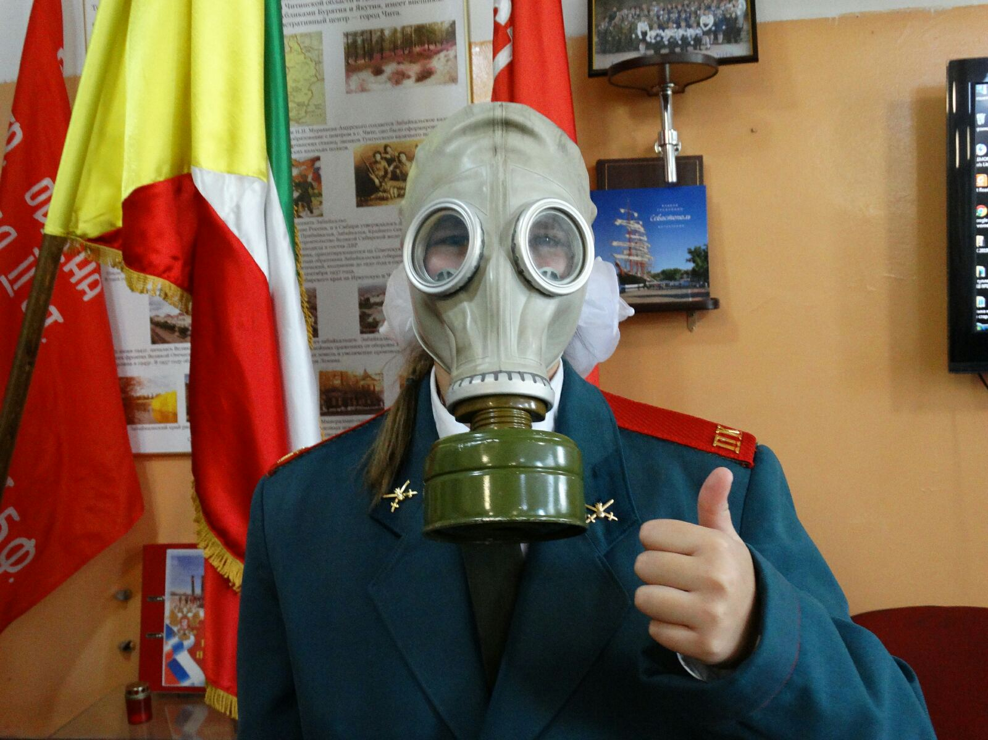

Slide 16
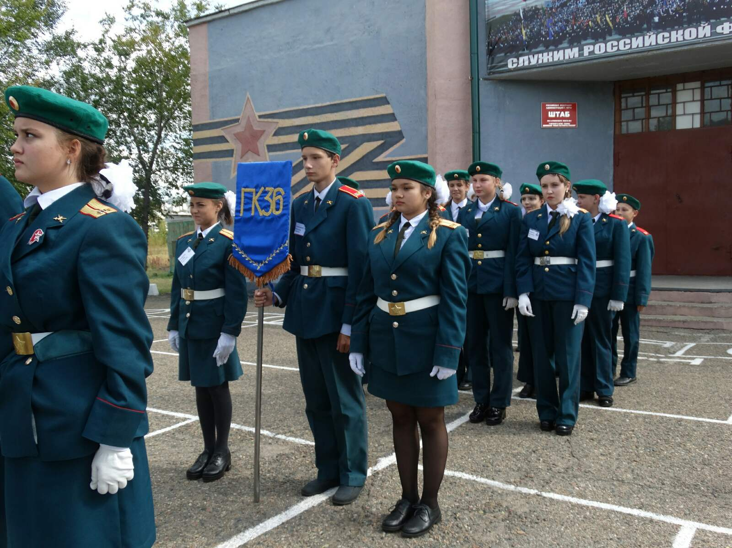

Slide 17
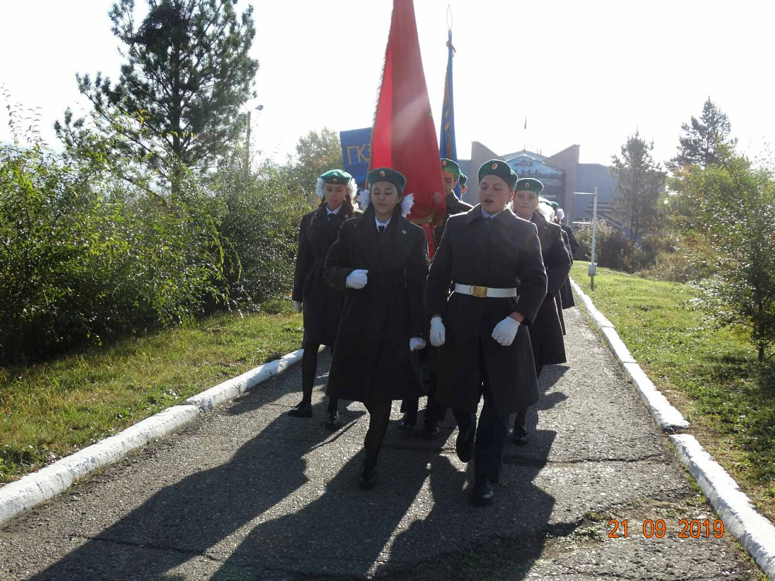

Slide 18
Чувство плеча
Трудовые и боевые будни постовцев.
Упорство и долгие тренировки – вот залог успешности в любом деле.
Стремление к вершине успеха – не просто желание быть лучше, а быть достойным памяти отцов и дедов.

Slide 19
Терпение и труд всё перетрут
Наследники А.В.Суворова.
Никогда не отступать, как бы трудно не было.
Никогда не оставлять друга в беде.
Никогда не бросать начатого дела.

Slide 20
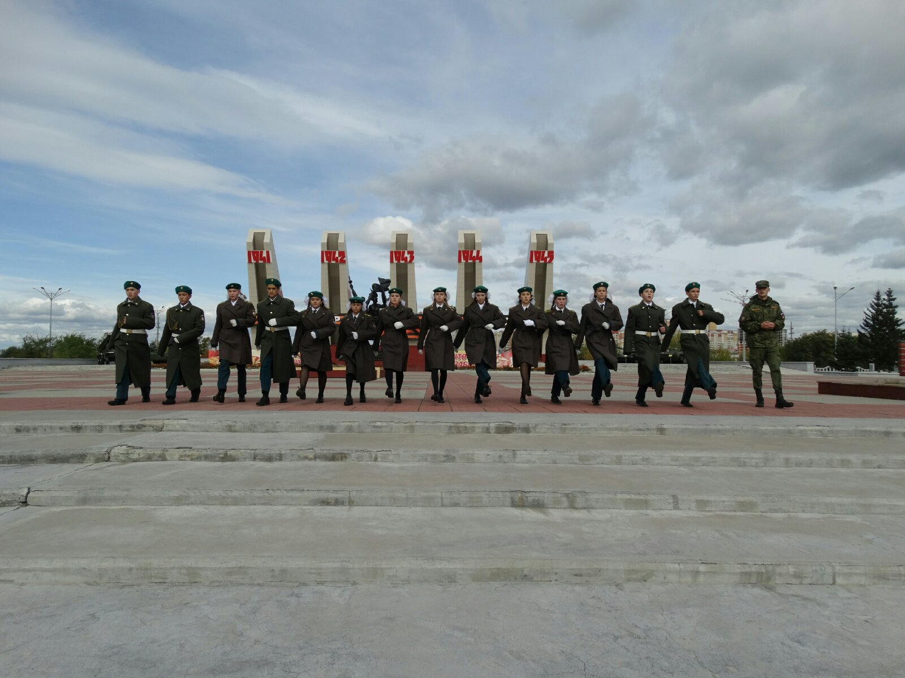

Slide 21
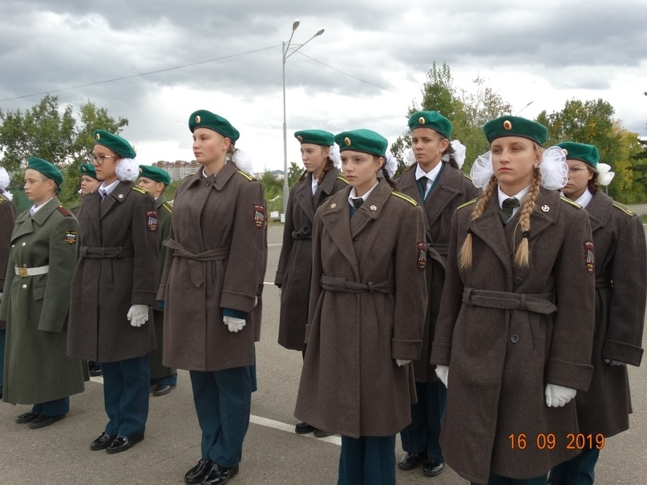

Slide 22
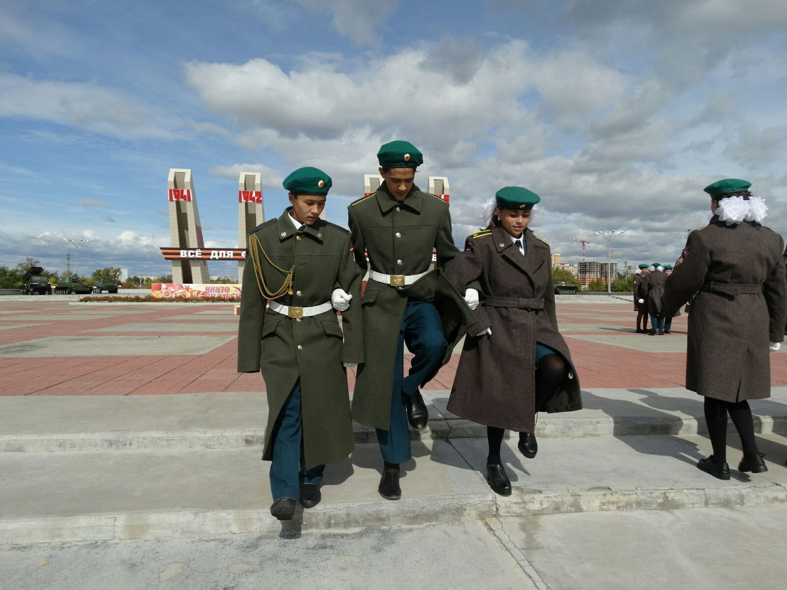

Slide 23
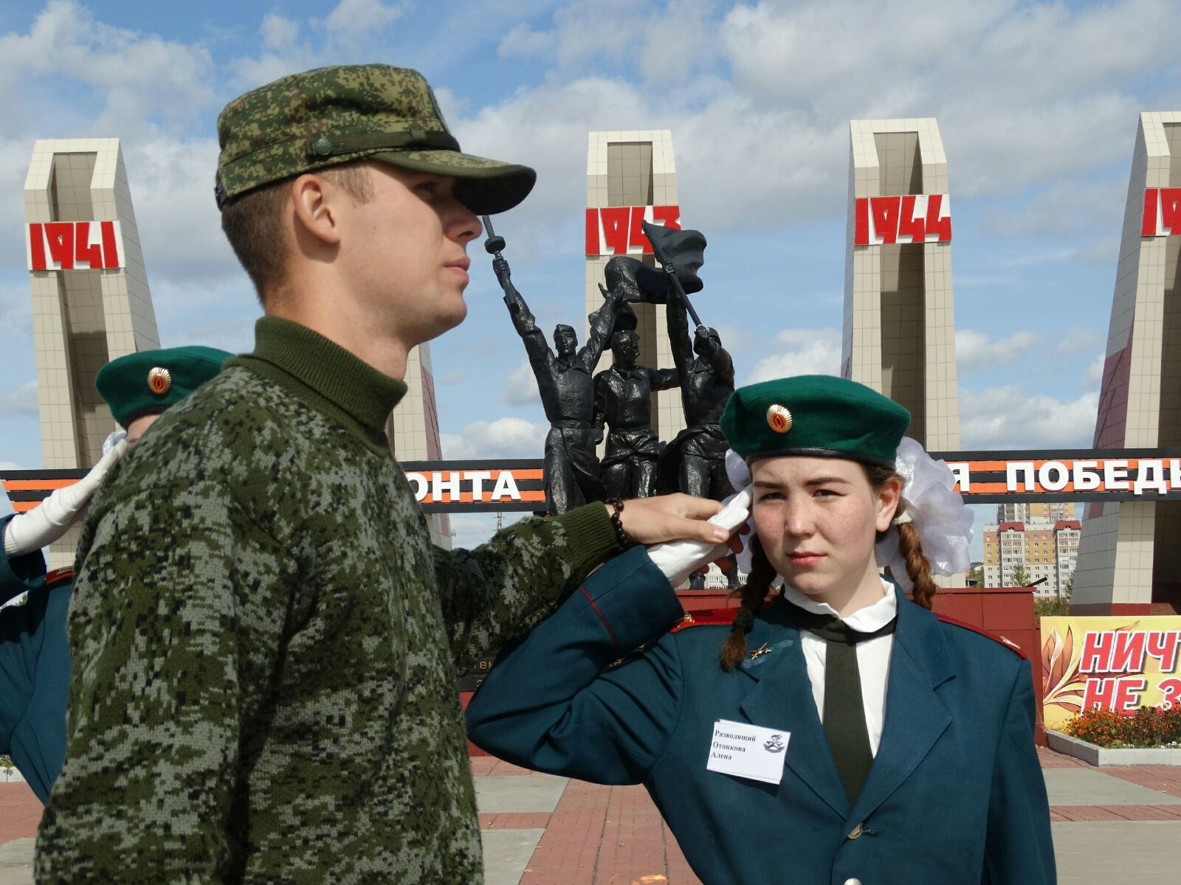

Slide 24
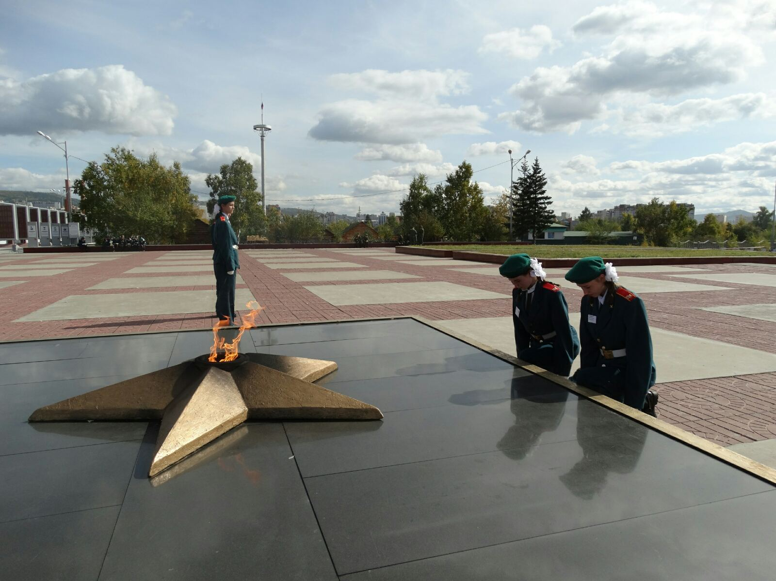

Slide 25
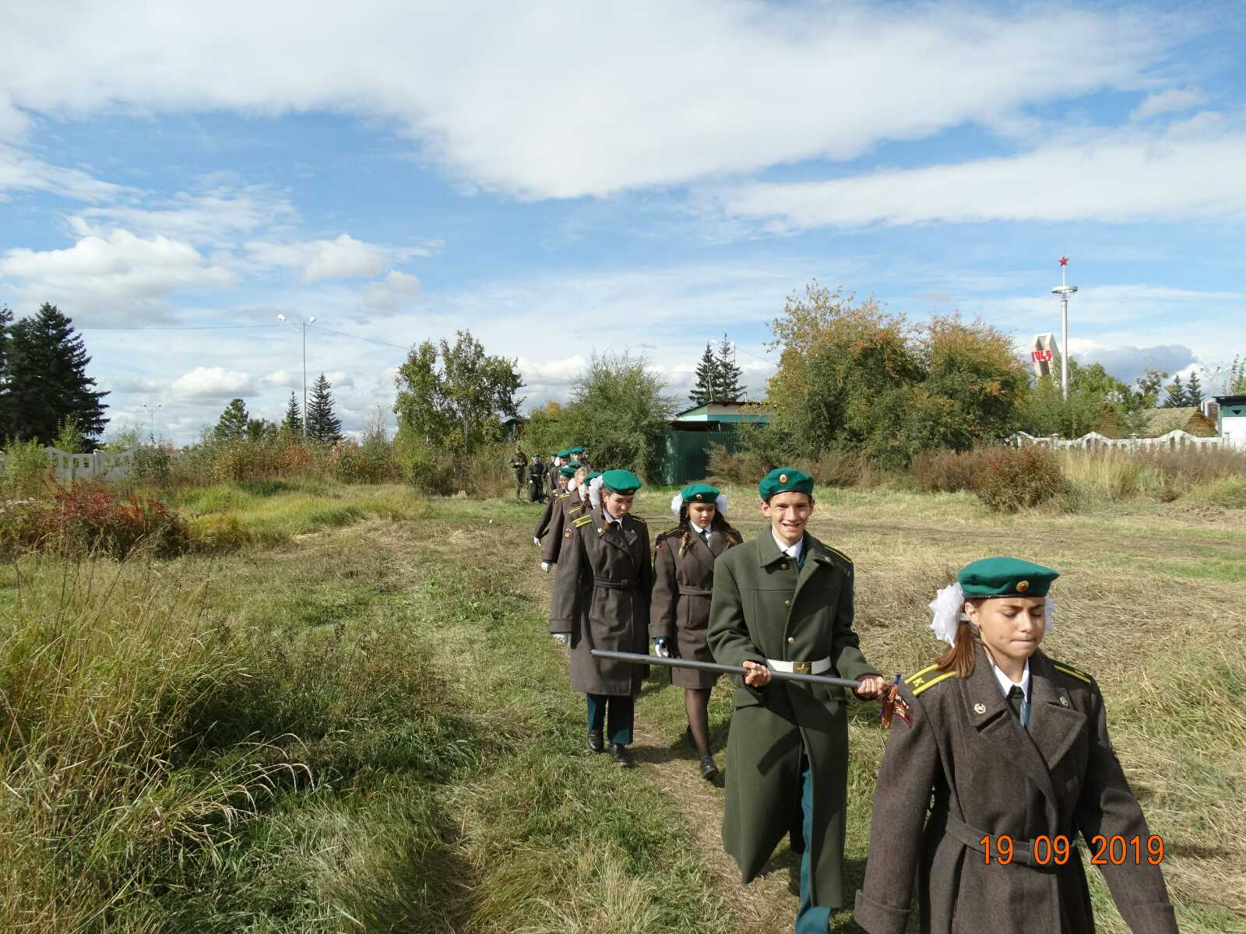

Slide 26
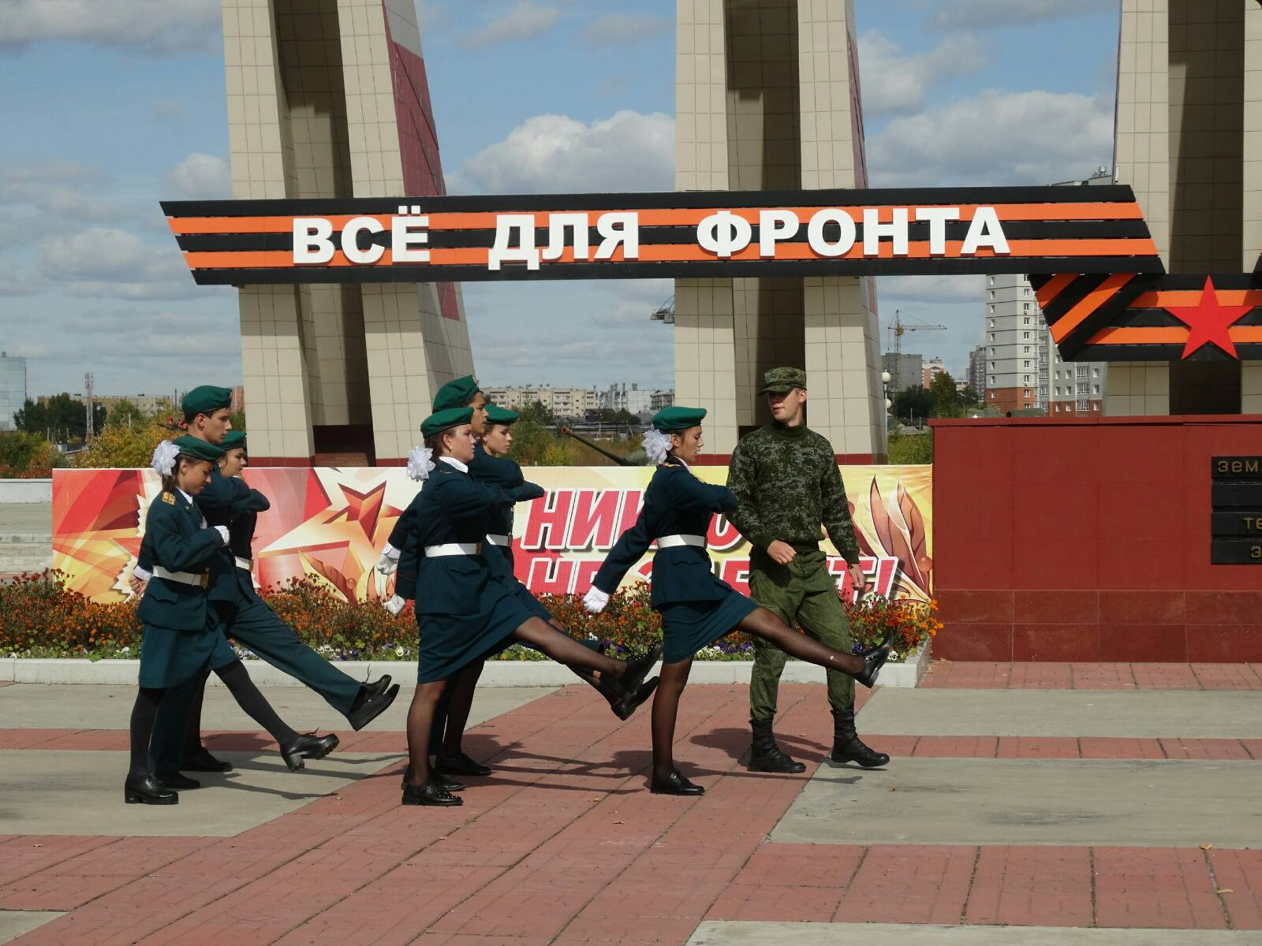

Slide 27
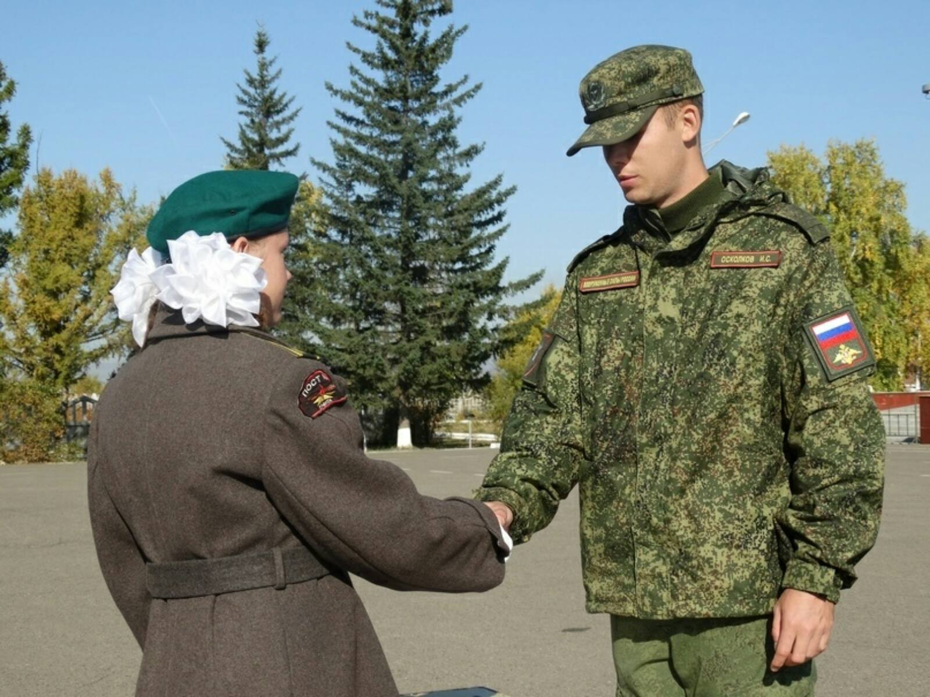

Slide 28
КЛЯТВА
Что значит клятва для девчонки,
А пацану зачем она?
Чтоб укрепить надежду в сердце,
Когда в страну придёт беда.
Пусть никогда на небосклоне
Не вспыхнет новая война.
Но клятва юного постовца
В его груди живёт всегда.

Slide 29
ПЕРЕДАЧА ВАХТЫ
От сердца к сердцу связь не рвётся,
И реет русский дух знамён,
Когда в руках ребят несётся
Венок из памяти времён.
Силён народ, чья память крепка,
И никогда не победят
Страну, в которой миллионы
Надёжных преданных ребят.

Slide 30
